Slide 1
Algo-Tutorium 12

Slide 2
Speicherung
Blattorientiert:
innere Knoten als Schlüssel, Blätter als Daten
Knotenorientiert:
Datenspeicherung in den Knoten
Allgemein: Für B- und (a,b)-Bäume beides möglich

Slide 3
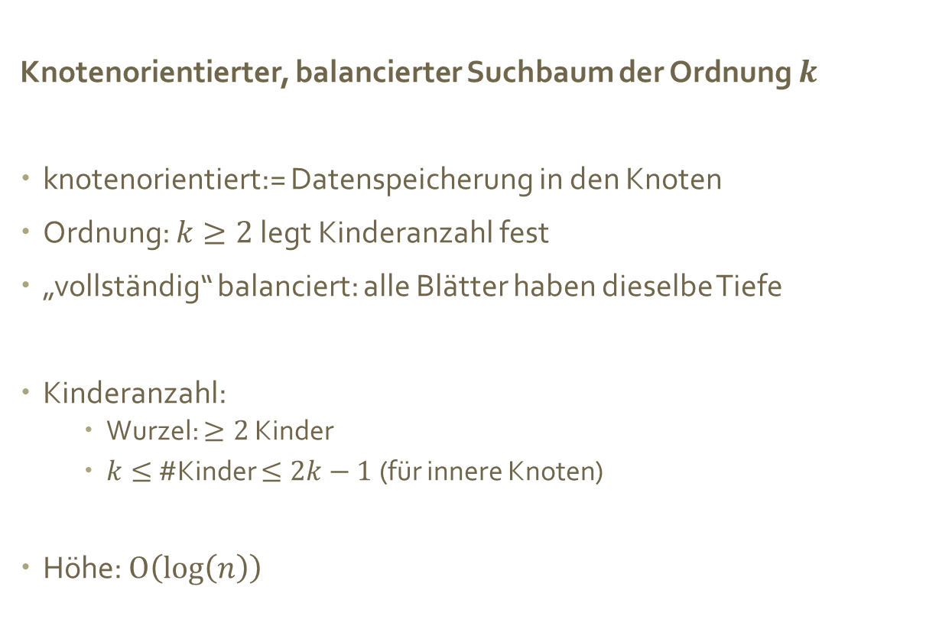
B-Bäume – Basics
Knotenorientierter, balancierter Suchbaum der Ordnung $k$
knotenorientiert:= Datenspeicherung in den Knoten
Ordnung: $k≥2$ legt Kinderanzahl fest
„vollständig“ balanciert: alle Blätter haben dieselbe Tiefe
Kinderanzahl:
Wurzel: $≥2$ Kinder
$k≤$ #Kinder $≤2k−1$ (für innere Knoten)
Höhe: $O\left(\log\left(n\right)\right)$

Slide 4
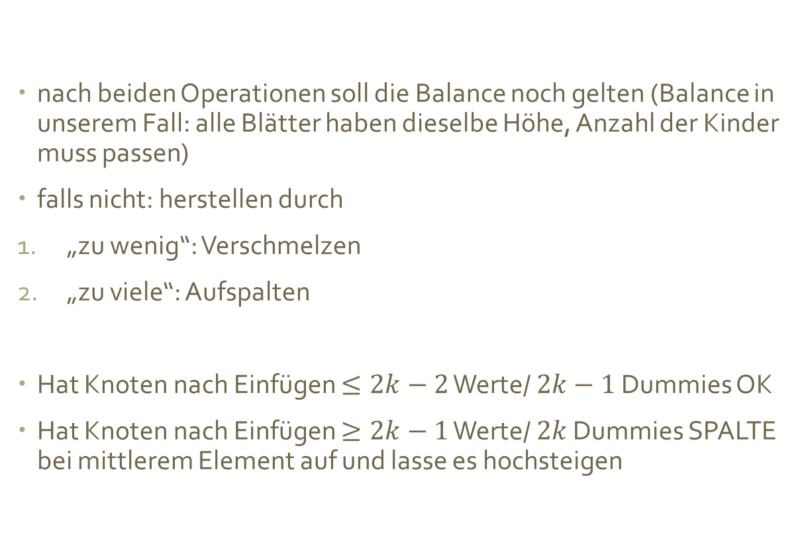
Einfügen/ Löschen im B-Baum
nach beiden Operationen soll die Balance noch gelten (Balance in unserem Fall: alle Blätter haben dieselbe Höhe, Anzahl der Kinder muss passen)
falls nicht: herstellen durch
„zu wenig“: Verschmelzen
„zu viele“: Aufspalten
Hat Knoten nach Einfügen $≤2k−2$ Werte/ $2k−1$ Dummies OK
Hat Knoten nach Einfügen $≥2k−1$ Werte/ $2k$ Dummies SPALTE bei mittlerem Element auf und lasse es hochsteigen

Slide 5
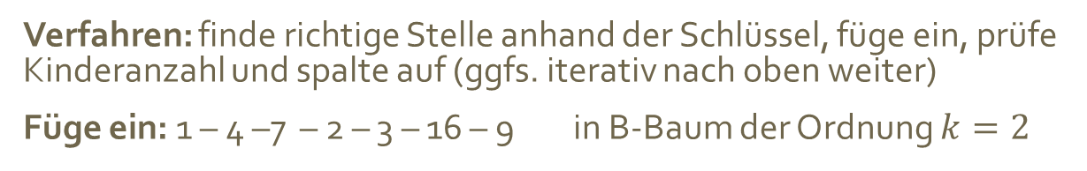
Einfügen im B-Baum
Verfahren: finde richtige Stelle anhand der Schlüssel, füge ein, prüfe Kinderanzahl und spalte auf (ggfs. iterativ nach oben weiter)
Füge ein: 1 – 4 –7 – 2 – 3 – 16 – 9 in B-Baum der Ordnung $k=2$
1
1
4
1
4
7
4
4
1
2
7
1
2
3
7
Notes:
Hat Knoten nach Einfügen:
$≤2k−2$ Werte/ $2k−1$ Dummies OK
$≥2k−1$ Werte/ $2k$ Dummies SPALTE bei mittlerem Element auf und lasse es hochsteigen
Kinderanzahl:
Wurzel: $≥2$ Kinder
Innere Knoten: $k≤$ #Kinder $≤2k−1$

Slide 6
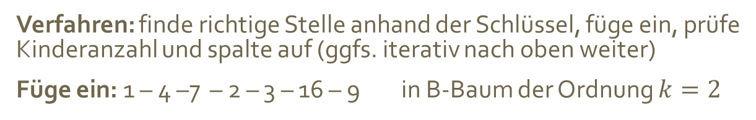
Einfügen im B-Baum
Verfahren: finde richtige Stelle anhand der Schlüssel, füge ein, prüfe Kinderanzahl und spalte auf (ggfs. iterativ nach oben weiter)
Füge ein: 1 – 4 –7 – 2 – 3 – 16 – 9 in B-Baum der Ordnung $k=2$
2
4
1
3
7
16
2
4
1
3
7
9
16
Notes:
Hat Knoten nach Einfügen:
$≤2k−2$ Werte/ $2k−1$ Dummies OK
$≥2k−1$ Werte/ $2k$ Dummies SPALTE bei mittlerem Element auf und lasse es hochsteigen

Slide 7
Einfügen im B-Baum
Verfahren: finde richtige Stelle anhand der Schlüssel, füge ein, prüfe Kinderanzahl und spalte auf (ggfs. iterativ nach oben weiter)
Füge ein: 1 – 4 –7 – 2 – 3 – 16 – 9 in B-Baum der Ordnung $k=2$
spalte auf:
2
4
9
1
3
7
16
4
2
9
1
3
7
16
Notes:
Hat Knoten nach Einfügen:
$≤2k−2$ Werte/ $2k−1$ Dummies OK
$≥2k−1$ Werte/ $2k$ Dummies SPALTE bei mittlerem Element auf und lasse es hochsteigen

Slide 8
Löschen im B-Baum
Verfahren: finde richtige Stelle anhand der Schlüssel, lösche, ersetze ggfs. durch Vorgänger und repariere durch Verschmelzen
Lösche: einmal 7, einmal 9 (aus diesem Baum)
4
2
9
9 hat zu wenig Kinder – verschmelze!
1
3
7
16
7 hat nur „Blätter“-Kinder
→ kein Vorgänger notwendig
Notes:
$≤2k−2$ Werte/ $2k−1$ Dummies OK
$≥2k−1$ Werte/ $2k$ Dummies VERSCHMELZE

Slide 9
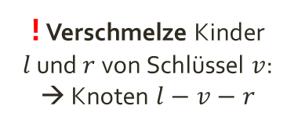
Löschen im B-Baum
Verfahren: finde richtige Stelle anhand der Schlüssel, lösche, ersetze ggfs. durch Vorgänger und repariere durch Verschmelzen
Lösche: einmal 7, einmal 9 (aus gleichem Baum)
4 hat zu wenig Kinder – verschmelze!
! Verschmelze Kinder
$l$ und $r$ von Schlüssel $v$:
→ Knoten $l−v−r$
4
2
1
3
9
16
Notes:
$≤2k−2$ Werte/ $2k−1$ Dummies OK
$≥2k−1$ Werte/ $2k$ Dummies VERSCHMELZE

Slide 10
Löschen im B-Baum
Verfahren: finde richtige Stelle anhand der Schlüssel, lösche, ersetze ggfs. durch Vorgänger und repariere durch Verschmelzen
Lösche: einmal 7, einmal 9 (aus gleichem Baum)
2
4
1
3
9
16
Notes:
$≤2k−2$ Werte/ $2k−1$ Dummies OK
$≥2k−1$ Werte/ $2k$ Dummies VERSCHMELZE

Slide 11
Löschen im B-Baum
Verfahren: finde richtige Stelle anhand der Schlüssel, lösche, ersetze ggfs. durch Vorgänger und repariere durch Verschmelzen
Lösche: einmal 7, einmal 9 (aus gleichem Baum)
4
2
9
1
3
7
16
Restliches Reparieren wie beim Fall davor – Übung!
Vorgänger = rechtester Schlüssel im linken Teilbaum
Notes:
$≤2k−2$ Werte/ $2k−1$ Dummies OK
$≥2k−1$ Werte/ $2k$ Dummies VERSCHMELZE

Slide 12
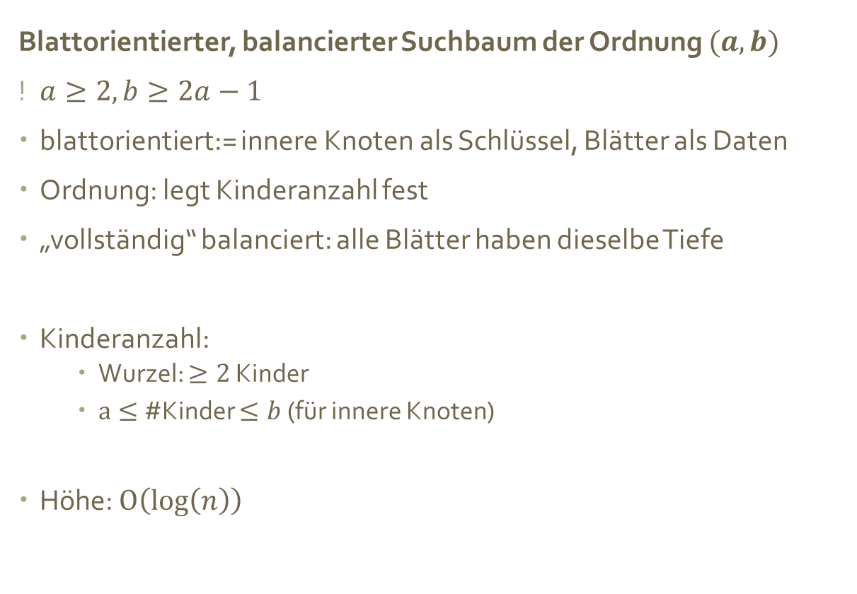
(a,b)-Bäume – Basics
Blattorientierter, balancierter Suchbaum der Ordnung $(a,b)$
$a≥2, b≥2a−1$
blattorientiert:= innere Knoten als Schlüssel, Blätter als Daten
Ordnung: legt Kinderanzahl fest
„vollständig“ balanciert: alle Blätter haben dieselbe Tiefe
Kinderanzahl:
Wurzel: $≥2$ Kinder
$a≤$ #Kinder $≤b$ (für innere Knoten)
Höhe: $O\left(\log\left(n\right)\right)$

Slide 13
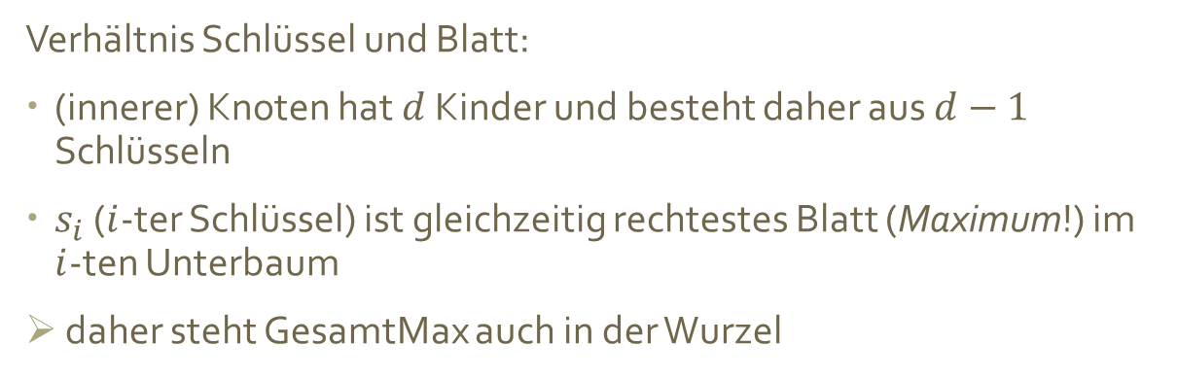
(a,b)-Bäume – Basics
Verhältnis Schlüssel und Blatt:
(innerer) Knoten hat $d$ Kinder und besteht daher aus $d−1$ Schlüsseln
$s_{i}$ ($i$-ter Schlüssel) ist gleichzeitig rechtestes Blatt (Maximum!) im $i$-ten Unterbaum
daher steht GesamtMax auch in der Wurzel
4
9
2
6
8
2
4
6
8
9

Slide 14
Einfügen/ Löschen im (a,b)-Baum
nach beiden Operationen soll die Balance noch gelten (Balance in unserem Fall: alle Blätter haben dieselbe Höhe, Anzahl der Kinder muss passen)
falls nicht: herstellen durch
„zu wenig“: Verschmelzen oder Stehlen
„zu viele“: Aufspalten

Slide 15
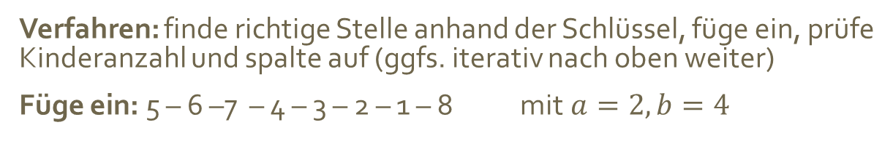
Einfügen im (a,b)-Baum
Verfahren: finde richtige Stelle anhand der Schlüssel, füge ein, prüfe Kinderanzahl und spalte auf (ggfs. iterativ nach oben weiter)
Füge ein: 5 – 6 –7 – 4 – 3 – 2 – 1 – 8 mit$a=2, b=4$
5
6
5
6
7
5
6
5
6
7
4
5
6
7
4
5
6
7
3
4
5
6
7
3
4
5
6
7
Notes:
Im letzten Schritt nimmt man die 5 Hoch weil das das mittige Element ist und die 7 weil es das größte Element aus dem rechten Teilbaum ist

Slide 16
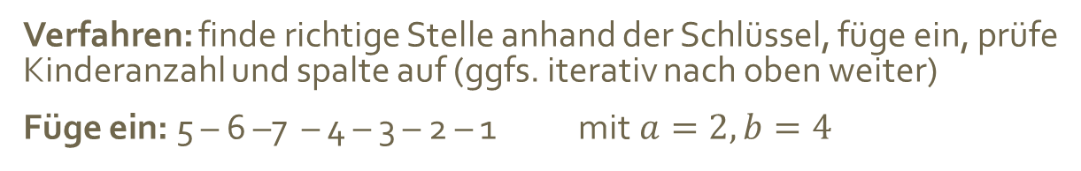
Einfügen im (a,b)-Baum
Verfahren: finde richtige Stelle anhand der Schlüssel, füge ein, prüfe Kinderanzahl und spalte auf (ggfs. iterativ nach oben weiter)
Füge ein: 5 – 6 –7 – 4 – 3 – 2 – 1 mit$a=2, b=4$
5
7
2
3
4
6
2
3
4
5
6
7
5
7
1
2
3
4
6
1
2
3
4
5
6
7

Slide 17
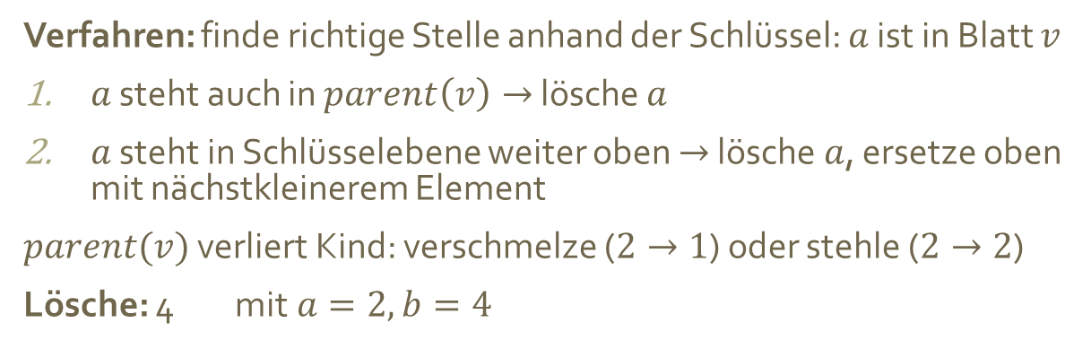
Löschen im (a,b)-Baum
Verfahren: finde richtige Stelle anhand der Schlüssel: $a$ ist in Blatt $v$
$a$ steht auch in $parent\left(v\right)→$ lösche $a$
$a$ steht in Schlüsselebene weiter oben $→$ lösche $a$, ersetze oben mit nächstkleinerem Element
$parent(v)$ verliert Kind: verschmelze ($2→1$) oder stehle ($2→2$)
Lösche: 4 mit$a=2, b=4$
3
5
7
2
4
6
2
3
4
5
6
7
Fall 1: lösche!
alle Geschwister „voll“?
Nein, verschmelzen!

Slide 18
Löschen im (a,b)-Baum
Verfahren: finde richtige Stelle anhand der Schlüssel: $a$ ist in Blatt $v$
$a$ steht auch in $parent\left(v\right)→$ lösche $a$
$a$ steht in Schlüsselebene weiter oben $→$ lösche $a$, ersetze oben mit nächstkleinerem Element
$parent(v)$ verliert Kind: verschmelze ($2→1$) oder stehle ($2→2$)
Lösche: 4 mit$a=2, b=4$
3
5
7
2
4
6
2
3
4
5
6
7
Fall 1: lösche!
alle Geschwister „voll“?
Nein, verschmelzen!

Slide 19
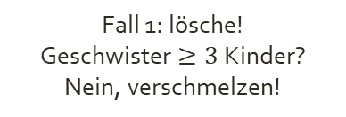
Löschen im (a,b)-Baum
Verfahren: finde richtige Stelle anhand der Schlüssel: $a$ ist in Blatt $v$
$a$ steht auch in $parent\left(v\right)→$ lösche $a$
$a$ steht in Schlüsselebene weiter oben $→$ lösche $a$, ersetze oben mit nächstkleinerem Element
$parent(v)$ verliert Kind: verschmelze ($2→1$) oder stehle ($2→2$)
Lösche: 4 mit$a=2, b=4$
3
5
7
Schlüssel anpassen
2
5
6
2
3
5
6
7
Fall 1: lösche!
Geschwister $≥3$ Kinder?
Nein, verschmelzen!

Slide 20
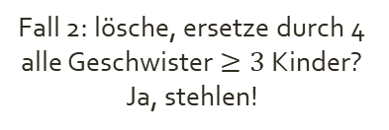

Löschen im (a,b)-Baum
Verfahren: finde richtige Stelle anhand der Schlüssel: $a$ ist in Blatt $v$
$a$ steht auch in $parent\left(v\right)→$ lösche $a$
$a$ steht in Schlüsselebene weiter oben $→$ lösche $a$, ersetze oben mit nächstkleinerem Element
$parent(v)$ verliert Kind: verschmelze ($2→1$) oder stehle ($2→2$)
Lösche: 5 mit$a=2, b=4$
3
6
4
9
5
Schlüssel anpassen
Stehlen!
0
1
2
4
4
6
7
8
0
1
2
3
4
5
6
7
8
9
Fall 2: lösche, ersetze durch 4
alle Geschwister $≥3$ Kinder?
Ja, stehlen!

Slide 21
PB

Slide 22
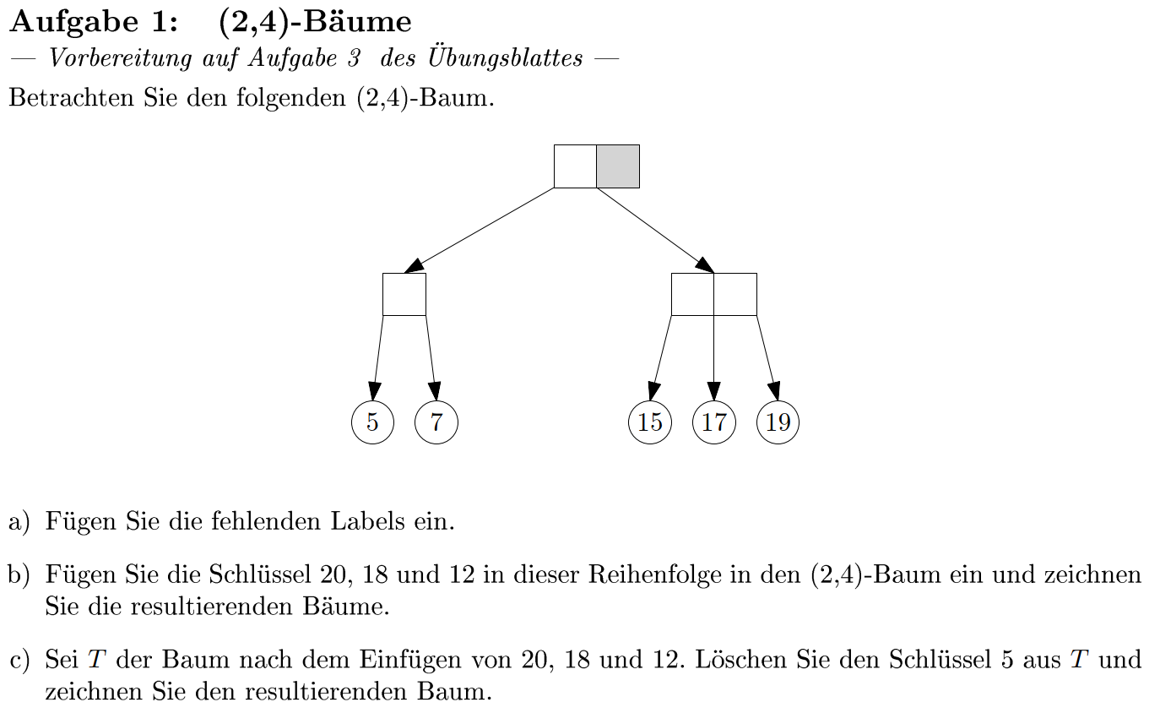
A1

Slide 23
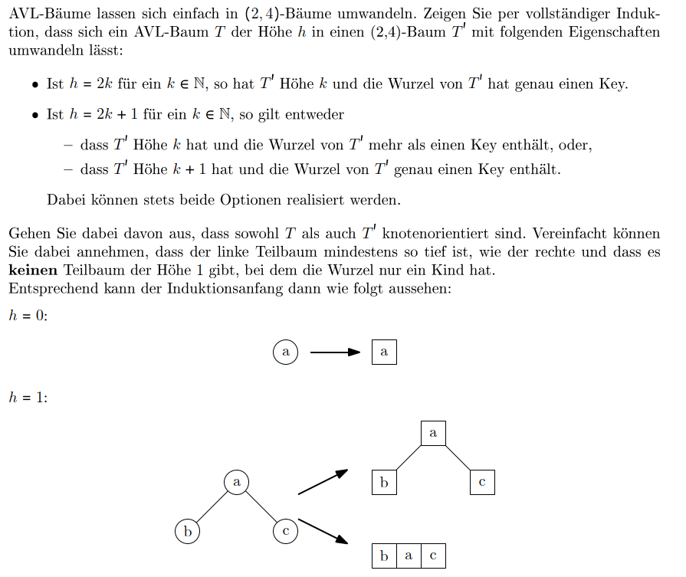
A2

Slide 24
Besprechung

Slide 25
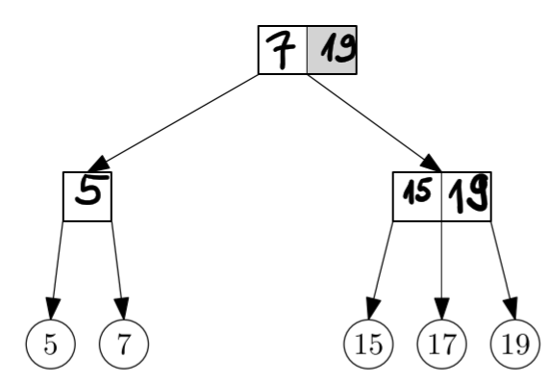

A1 a)
Key ist jeweils der größte Wert im jeweiligen Teilbaum:

Slide 26
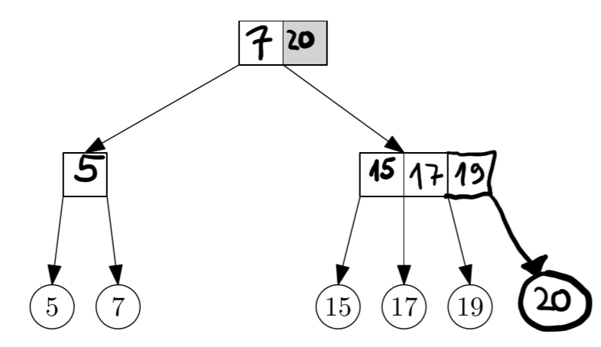
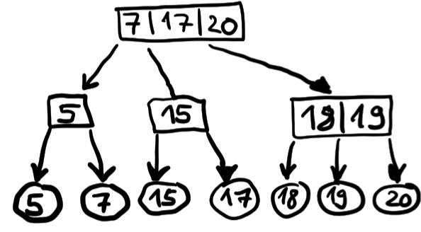
A1 b)
20
18: Split benötigt weil rechter Teilbaum nun 5 Kinder hat

Slide 27
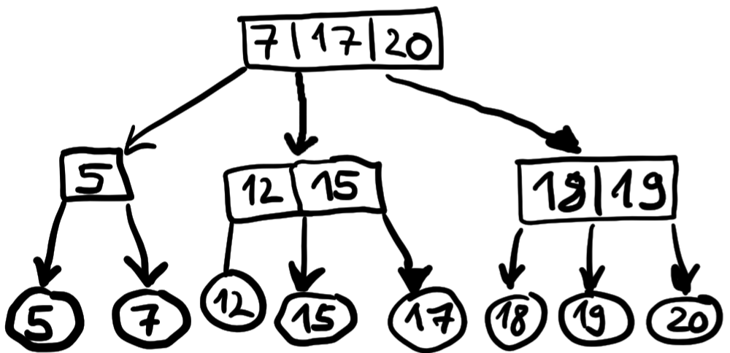
A1 b)
18: Split benötigt weil rechter Teilbaum nun 5 Teilbäume hat
12

Slide 28
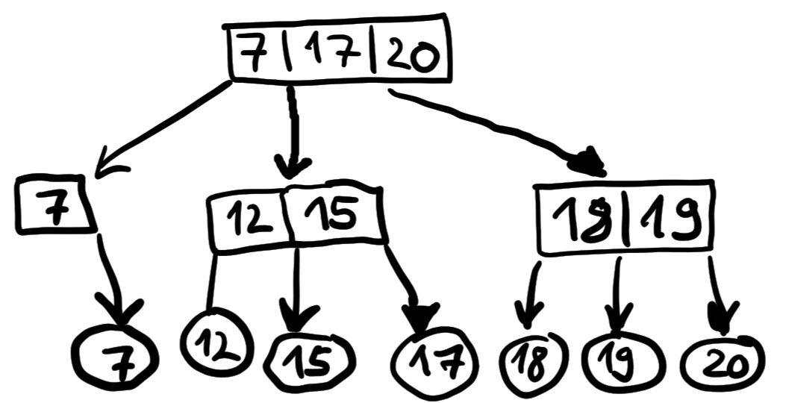
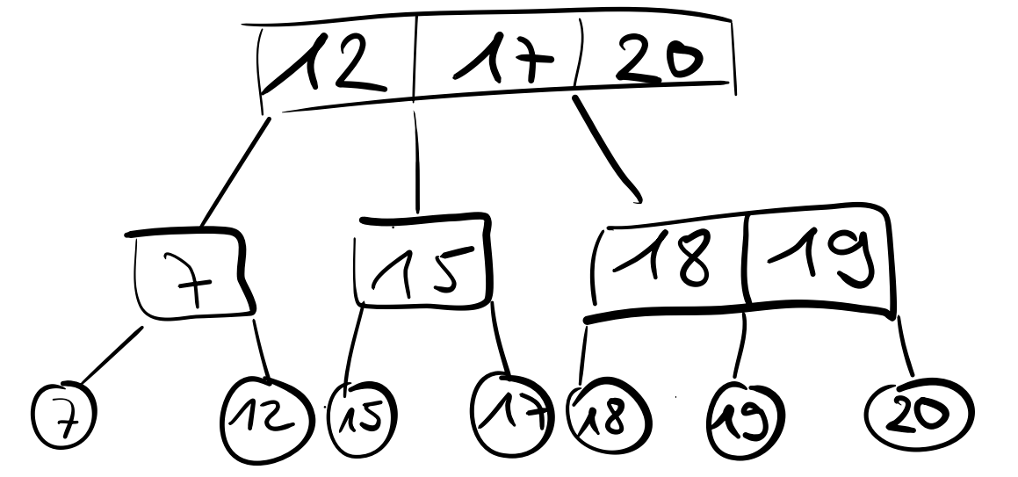
A1 c)
Vorheriger Baum:
Lösche nun die 5
Durch Löschen hat linker Teilbaum nur noch 1 Kind ➔stehle

Slide 29
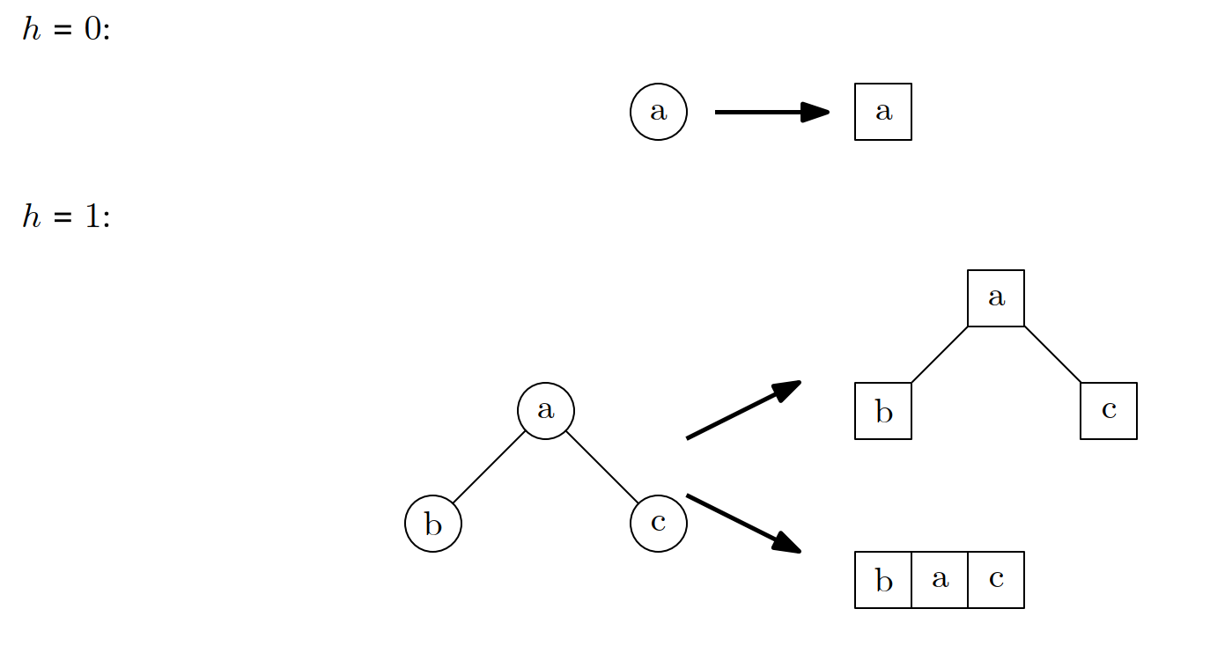
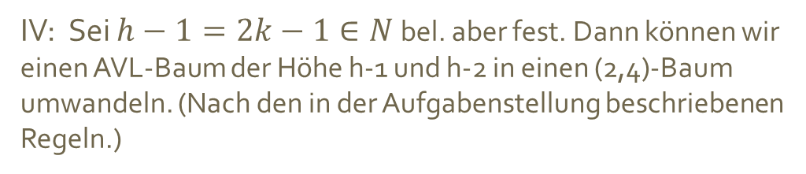
A2
IA:
IV: Sei $h−1=2k−1∈N$bel. aber fest. Dann können wir einen AVL-Baum der Höhe h-1 und h-2 in einen (2,4)-Baum umwandeln. (Nach den in der Aufgabenstellung beschriebenen Regeln.)

Slide 30
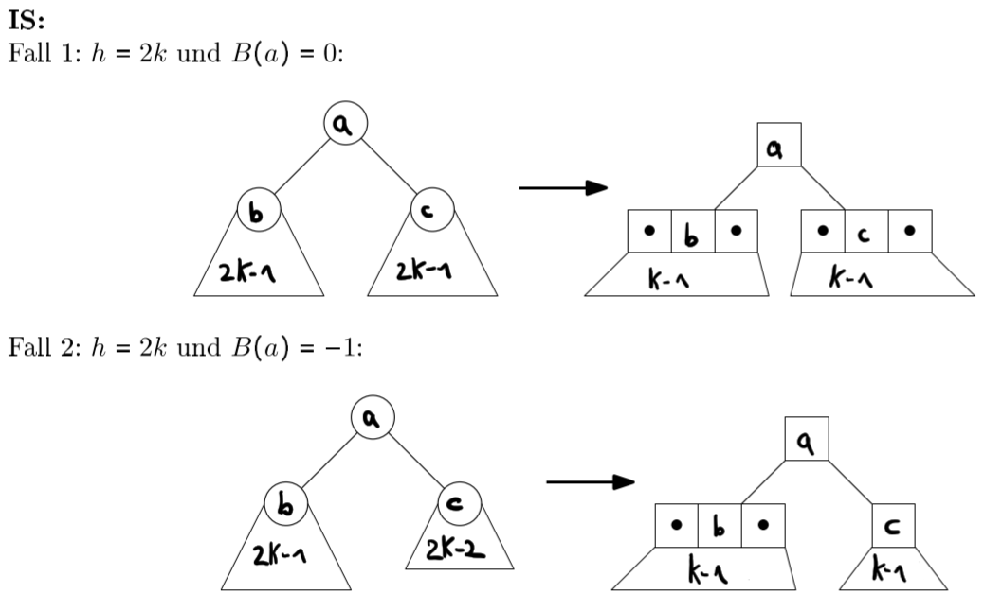
A2

Slide 31
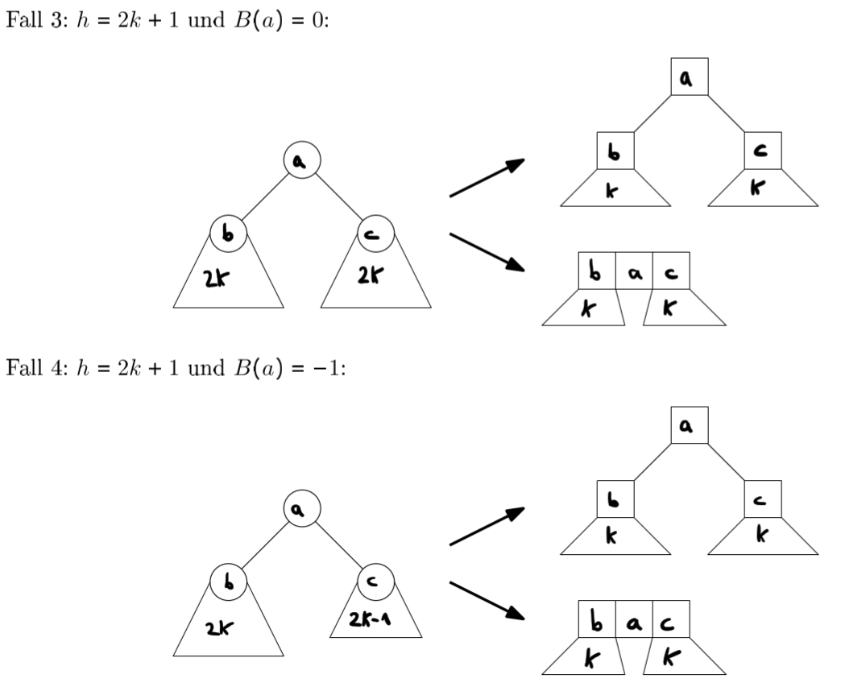
A2

